Slide 1


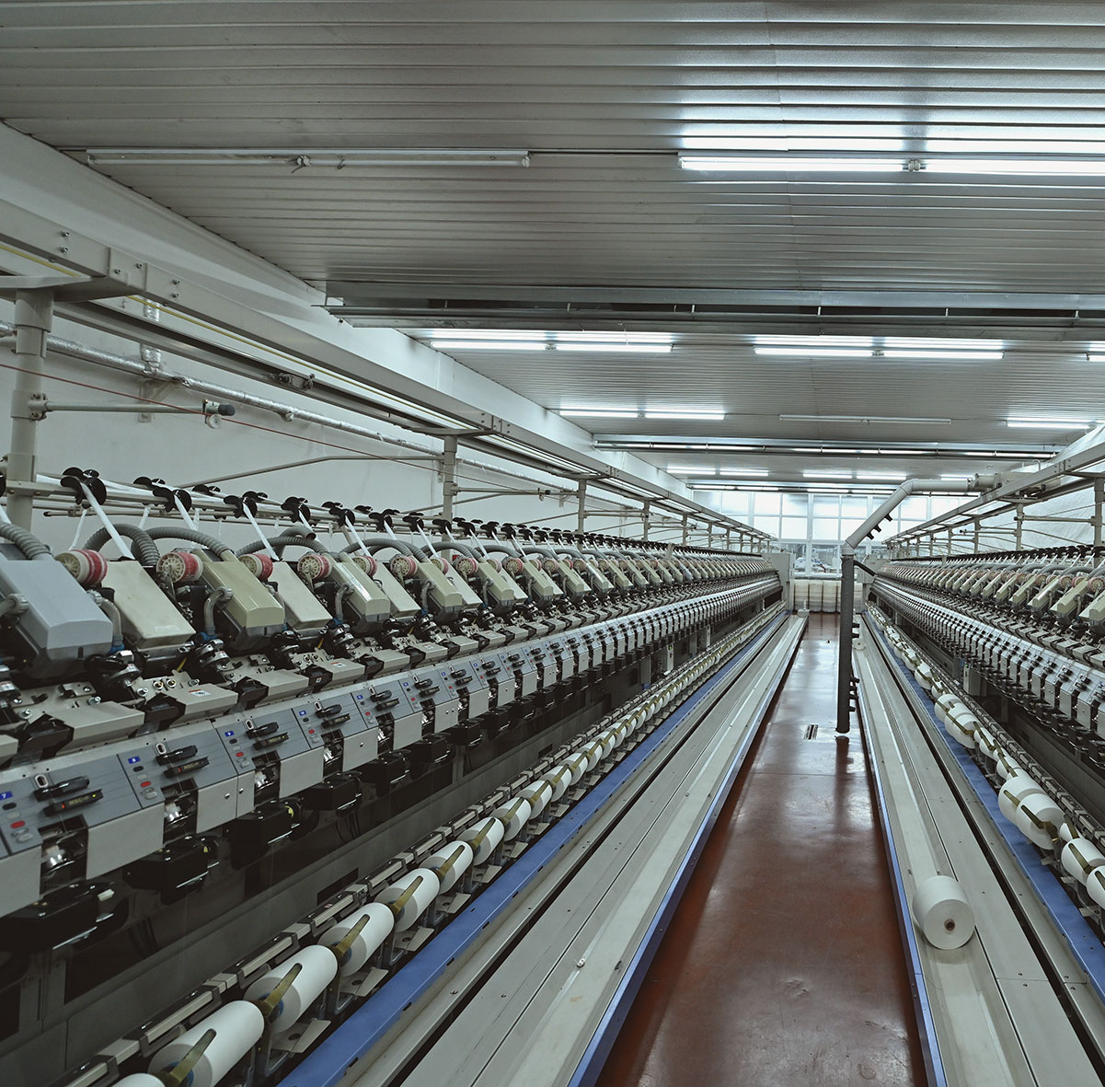


İŞ PLANI TASLAĞI
[Proje / hizmet adı]
[Tek cümle: ne sunuyoruz, kime sunuyoruz ve hangi sonucu hedefliyoruz]
Hazırlayan [Ad Soyad]
Birim [Birim adı]
Tarih [GG.AA.YYYY]
Notes:
Kapak. Proje veya hizmet adını ve tek cümlelik değer önermesini yazın. Köşeli parantez içindeki tüm alanlar doldurulacak.

Slide 2






Amaç ve Hedefler
XX
Amaç
[Hedef yıl] sonuna kadar
müşteri
[Bu iş planıyla ulaşmak istediğimiz sonucu tek ve ölçülebilir bir cümleyle yazın.]
XX M ₺
[Hedef yıl] itibarıyla
Neden şimdi?
yıllık gelir
[Mevzuat, pazar veya müşteri tarafındaki tetikleyici]
[Rakiplerin durumu veya boşluk]
[Kurumun mevcut yetkinliği ve avantajı]
% XX
Ulaşılabilir pazar içinde
pazar payı
‹#›
Notes:
Amaç: tek, ölçülebilir cümle. Sağdaki üç göstergeyi (XX) plandaki hedeflerle doldurun; gerekirse gösterge adlarını değiştirin.

Slide 3
SWOT Analizi
S
Güçlü yönler
W
Zayıf yönler
[Teknik uzmanlık ve ekip deneyimi]
[Referans projeler, marka güveni]
[Mevcut müşteri tabanı]
[Kaynak veya kapasite kısıtı]
[Eksik yetkinlik ya da süreç]
[Maliyet yapısı]
O
Fırsatlar
T
Tehditler
[Yeni mevzuat veya teşvik]
[Büyüyen müşteri talebi]
[İş birliği ve ortaklık imkânı]
[Rakip teklifler, fiyat baskısı]
[Mevzuat veya piyasa belirsizliği]
[Makroekonomik koşullar]
‹#›
Notes:
Her kutuya 3–4 madde yeterli. Köşeli parantezler yol göstermek içindir; kendi maddelerinizle değiştirin.

Slide 4
Riskler ve Fırsatlar
R1
[Risk tanımı]
F2
R1
F1
Önlem: [azaltma adımı]
Yüksek
R2
[Risk tanımı]
Önlem: [azaltma adımı]
Olasılık →
R2
R3
[Risk tanımı]
Orta
Önlem: [azaltma adımı]
F1
[Fırsat tanımı]
R3
Aksiyon: [değerlendirme adımı]
Düşük
F2
[Fırsat tanımı]
Düşük
Orta
Yüksek
Aksiyon: [değerlendirme adımı]
Etki →
‹#›
Notes:
Matristeki R ve F noktalarının yeri örnektir; her maddeyi olasılık ve etkisine göre ilgili hücreye taşıyın. Sağ sütunda her risk için önlem, her fırsat için aksiyon yazın.

Slide 5




Kimler Müşterimiz Olabilir?
[Segment 1]
[Segment 2]
[Segment 3]
[Segment 4]
ör. büyük sanayi tesisleri
ör. OSB'deki orta ölçekli işletmeler
ör. kamu binaları, hastaneler
ör. ticari binalar, zincir mağazalar
Profil
Profil
Profil
Profil
[Büyüklük, sektör]
[Büyüklük, sektör]
[Büyüklük, sektör]
[Büyüklük, sektör]
İhtiyaç
İhtiyaç
İhtiyaç
İhtiyaç
[Çözdüğümüz sorun]
[Çözdüğümüz sorun]
[Çözdüğümüz sorun]
[Çözdüğümüz sorun]
Değer önerimiz
Değer önerimiz
Değer önerimiz
Değer önerimiz
[Neden bizi seçer]
[Neden bizi seçer]
[Neden bizi seçer]
[Neden bizi seçer]
Öncelik: Yüksek
Öncelik: Yüksek
Öncelik: Orta
Öncelik: Düşük
‹#›
Notes:
Segment sayısını ihtiyaca göre azaltın. 'ör.' satırları yalnızca yol göstermek içindir; silin veya kendi tanımınızla değiştirin. Öncelik etiketini segment stratejisine göre güncelleyin.

Slide 6
Pazar Büyüklüğü
TAM
Toplam pazar
TAM
Hizmetimize ihtiyaç duyabilecek tüm müşterilerin yıllık harcaması
XX Mr ₺
[Müşteri sayısı] × [Yıllık ortalama harcama]
SAM
Ulaşılabilir pazar
SAM
Coğrafya, kapasite ve hizmet kapsamımızla gerçekten erişebileceğimiz kısım
XX Mr ₺
TAM × [Ulaşılabilir oran, %]
SOM
Hedef pazar
Plan döneminde gerçekçi olarak kazanmayı hedeflediğimiz pay
SOM
XX M ₺
SAM × [Hedef pazar payı, %]
Kaynak: [TÜİK, EPDK, sektör raporu, iç veri] · Yıl: [YYYY]
‹#›
Notes:
TAM: pazardaki toplam potansiyel. SAM: bizim erişebildiğimiz kısım. SOM: plan döneminde kazanmayı hedeflediğimiz pay. Her birini sağdaki formülle hesaplayıp daireler içindeki XX alanlarına yazın; kaynağı mutlaka belirtin.

Slide 7
Müşteri Hedefi ve Yol Haritası
Hedef müşteri sayısı
Örnek değerler, güncellenecek
Faz 1 [Ay / çeyrek]
[Hazırlık: ekip, süreç, pilot müşteri]
Faz 2 [Ay / çeyrek]
[İlk projeler ve referans oluşturma]
Faz 3 [Ay / çeyrek]
[Segment genişletme, satış ölçeklendirme]
Faz 4 [Ay / çeyrek]
[Hedef müşteri sayısına ulaşma]
Karar talebi [Onay, bütçe, kaynak]
‹#›
Notes:
Grafikteki değerler örnektir: sağ tıklayıp 'Verileri Düzenle' ile kendi hedeflerinizi girin. Faz sayısını ve sürelerini plana göre uyarlayın. Son kutuya yönetimden beklenen kararı yazın.

